Slide 1
Chào mừng các em đến với
tiết Tiếng Việt
Giáo viên: Bùi Phương Thảo

Slide 2
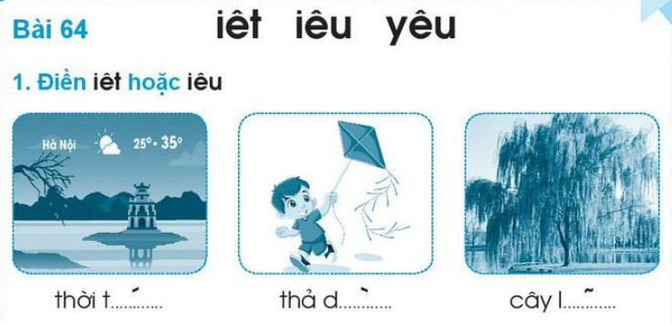

Slide 3
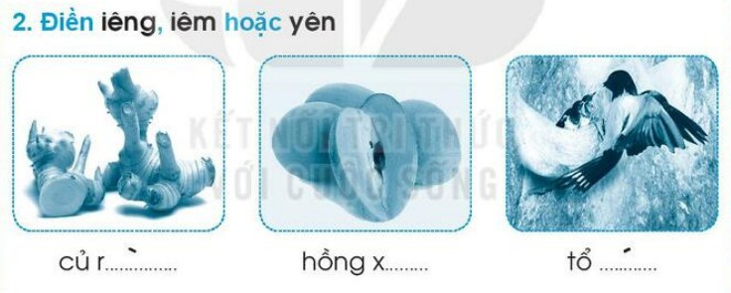

Slide 4
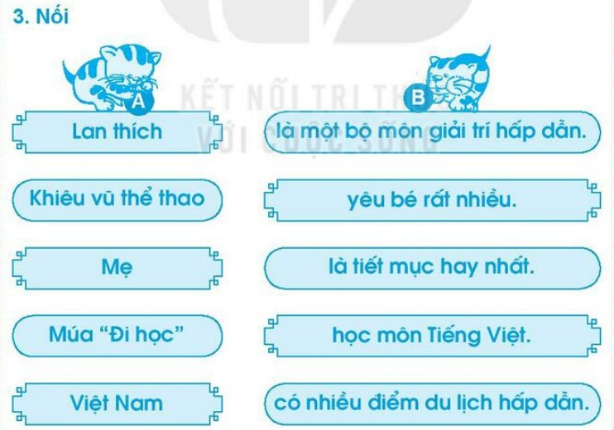

Slide 5
iêt
iêu
iêu

Slide 6
iêng
iêm
yên

Slide 8
Cảm ơn thầy cô và các em học sinh

